Slide 1
Сергей Васильевич Рахманинов
«Вокализ»
выполнила Имамова Элина, обучающаяся 9б класса МБОУ лицей г.Янаул

Slide 2
Мне было интересно познакомиться с историей создания произведения. Все романсы ор. 34, в который входит и «Вокализ», были написаны в июне 1912 года.
Известно, что 1 сентября того же года они были проданы издательству А. Гутхейля и уже в следующем году вышли в свет. Но для завершения работы над «Вокализом» композитору понадобилось три года, если считать со времени первого наброска романса, сделанного весной 1912 года.

Slide 3
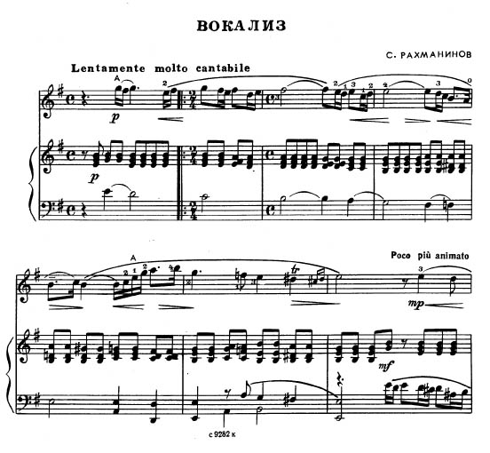
Чистовая рукопись датируется даже позже того времени, которое указал сам композитор – сентябрем 1915 года.
Разные редакции представляют романс в нескольких тональностях – до-диез минор, ми-бемоль минор, ми-минор.

Slide 4
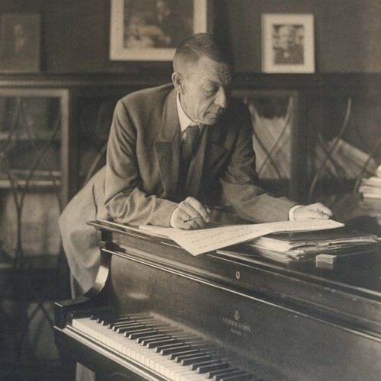

Slide 5
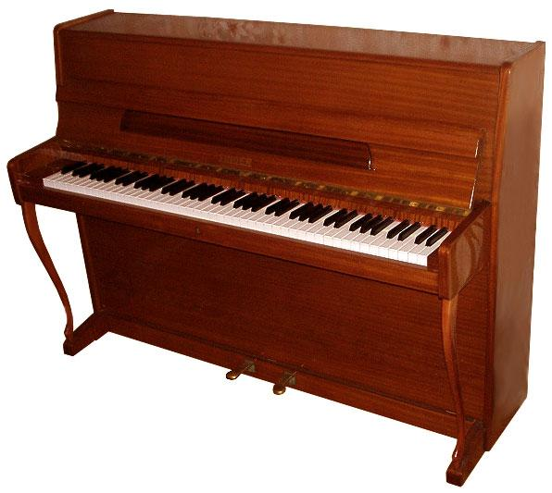
В оригинале произведение написано для голоса и фортепиано, но тембр виолончели так схож с тембром человеческого голоса, что Рахманинов сам сделал переложение для виолончели с фортепиано.
С тех пор оно звучит на концерте как в вокальном (без слов, на одном гласном звуке), так и в инструментальном исполнении.

Slide 6
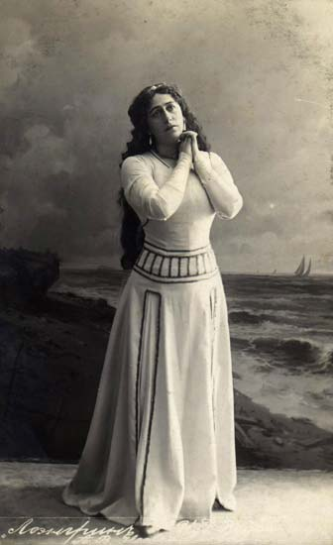
Свой романс Рахманинов посвятил знаменитой русской оперной певице Антонине Неждановой. Сохранились воспоминания певицы: «Когда я высказала ему своё сожаление о том, что в этом произведении нет слов, он на это сказал: - Зачем слова, когда вы своим голосом и исполнением сможете выразить всё лучше и значительно больше, чем кто-нибудь словами.
Я послушала «Вокализ» в ее исполнении и определила «Музыкальные краски» (средства музыкальной выразительности).

Slide 7
Музыкальные краски
«Вокализ» связан с русской песенностью, здесь протяжная мелодия, неторопливый характер звучания и развития: темп от Lentamente (медленно) местами становится оживленнее, но к концу все-таки становится прежний. Музыка очень выразительная, затрагивает тонкие струны души человека. Скорее, это звучит как рассказ о чем-то грустном, хочется плакать, как будто это воспоминания о чем-то дорогом, но ушедшем.

Slide 8
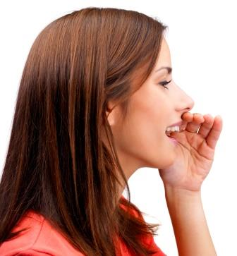
Тембр виолончели сближается с человеческим голосом. Мелодия глубокая, эмоциональная.
Звукоизвлечение, или штрихи вокальной партии – легато, стаккато и нон легато, голос слышится как вздохи человека, мелодия все время в движении.

Slide 9
«Вокализ» написан в простой двухчастной форме. На фоне размеренных и плавных аккордов фортепиано у сопрано льется задумчивая минорная мелодия. Плавно она движется вниз, затем круто поднимается вверх на октаву и плавно нисходящим оборотом спускается к основному тону лада. Динамика также непостоянна – от пианиссимо до форте и наоборот. Завершается произведение пианиссимо.

Slide 10
Во втором предложении к вокальной мелодии присоединяются два голоса фортепиано – это дуэт-диалог.
В третьем предложении мелодия в аккомпанементе удваивается в октаву.
В последнем предложении вокальная мелодия образует повтор темы, звучащей у фортепиано.

Slide 11
«Вокализ» также звучит в аранжировках – переложениях: 4 аранжировки для оркестра, 3 для камерного ансамбля, 10 аранжировок для фортепиано или другого солирующего инструмента, 5 для одиночного инструмента и 2 для других инструментов.

Slide 12
Я прослушала три предложенных варианта «Вокализа» в исполнении:
саксофона и оркестра;
фортепиано и виолончели;
детского хора и оркестра.

Slide 13
Пришла к мнению, что каждое исполнение по особому звучит красиво, певуче, неповторимо. Даже, кажется, сложно определить, какое исполнение понравилось больше всего. Однако, на мой взгляд, все-таки исполнение на фортепиано и виолончели показалось эмоциональней, заставляющей содрогнуться душе. Особенно это касается виолончелиста. Он настолько проникся в исполняемую музыку, как будто мысленно пропевал ее! Чего стоит одна только мимика музыканта!

Slide 14
Что касается соответствия музыки и сюжета видеоклипа с саксофонистом И. Бутманом стоит отметить, что исполнение похоже на современную музыку. Темп здесь был быстрее, чем в оригинале у Рахманинова, а характер и клипа, и музыки был какой-то безмятежный, беззаботный, как будто человек просто отдыхает на лоне природы, прогуливается.

Slide 15
В исполнении детского хора и оркестра произведение больше напоминает церковную музыку.
К сожалению, я не увидела эмоциональное отношение детей к исполняемой музыке, поскольку в этом видео больше показывали хормейстера.

Slide 16
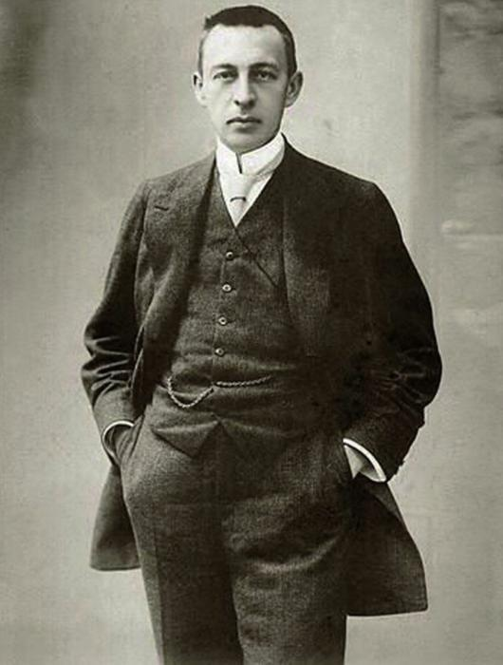
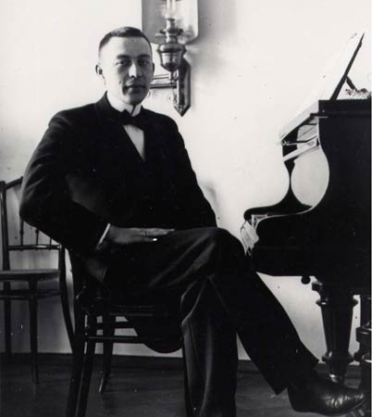
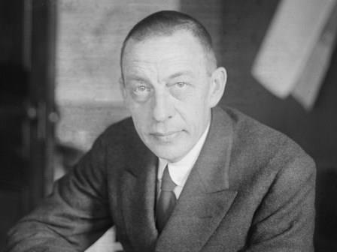
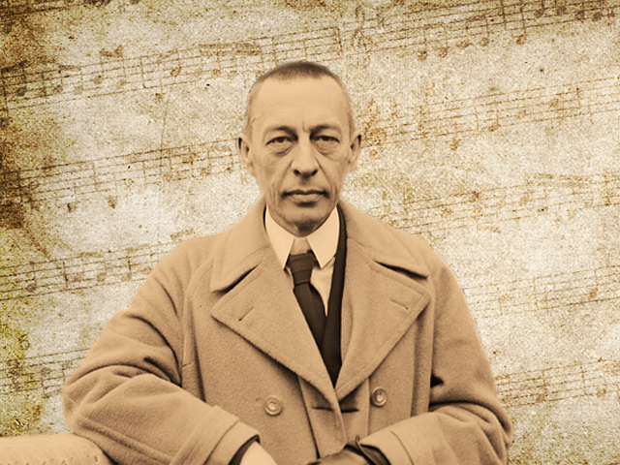
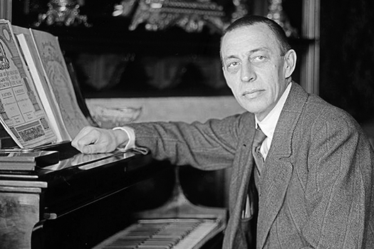
Однако, это мое личное мнение, а так все они великолепны, потому что за основу взята гениальная музыка Сергея Рахманинова!

Slide 17
Спасибо
за внимание!

